Slide 1
数据新闻
理论与实务
DATA JOURNALISIM
认识数据新闻 | 生产与运营 | 选题与策划 | 数据收集 |
数据分析 | 可视化 | 制作与发布 | 未来

Slide 2
第三章
数据新闻的选题与策划
本章以案例分析的方式介绍了各类数据新闻选题的确定过程和方法，旨在拓宽读者的选题思路，培养选题技巧。读者的学习目标是掌握数据新闻选题的常见来源，从多元角度挖掘具有新闻价值的数据新闻选题。

Slide 3
01 认识数据新闻
选题来源
数据新闻的叙事结构
常见选题误区
新近发生事件
特殊人群
生活兴趣和流行文化
公开数据
个案分析
对比分析
结构分析
表现、原因、影响分析
时间分析
阐释分析
切口过小，新闻价值不高
过于宏观，难以操作分析
难以找到核心数据支撑
不合适数据新闻的呈现方式
有违法律法规

Slide 4
01 选题来源
好 的数据新闻选题从哪里来

Slide 5
01 选题来源
常见选题方式
①舆论热点事件
②重大新闻事件
③重要的可预测事件
（2）
（4）
新进发生事件
特殊人群
生活兴趣和
流行文化
公开数据
（1）
（3）

Slide 6
01 选题来源
(1)从新近发生的事件中寻找选题
新近发生的事件是数据新闻选题的重要来源。
一些作品的选题主要源自近期发生的舆论热点事件、重大新闻事件以及重要的可预测事件等，体现了数据新闻创作团队对近期事件的高度敏感性与洞察力。

Slide 7
01 选题来源
①舆论热点事件
新鲜的舆论热点事件话题性强、讨论度高，因此成为日常化数据新闻生产的重要素材。大量的事件性信息与意见性信息在互联网空间中不断涌现，并发展成为网络舆论的热点议题。

Slide 8
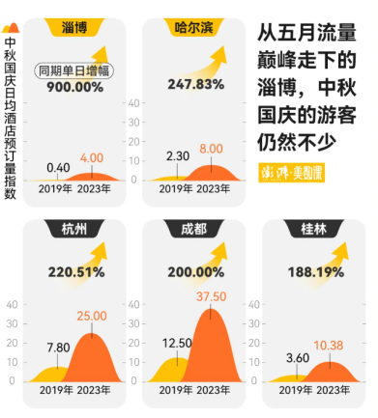
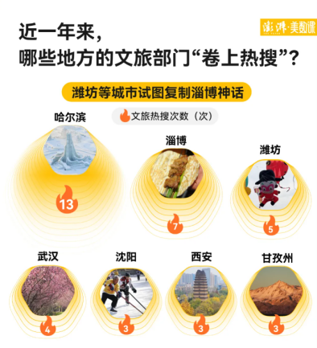
《卷名人、卷局长、卷服务……各地文旅局这么卷，有用吗？》节选

Slide 9
《如何以为家：1700万海外文物的漫漫长夜》
《他乡客：遗失在外的中华五千年》
《寻回失落的宝藏：你在他乡还好吗》

Slide 10
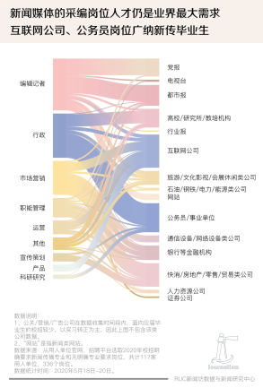
《新传学子求职路：“入海”之后，奔向何方？》节选

Slide 11
《“新闻传播是天坑”？769640条招聘数据告诉你是否真的如此》节选

Slide 12
01 选题来源
①舆论热点事件
选择社会舆论热点作为数据新闻的选题来源时，需要特别注重数据样本选取的代表性与全面性，以便进行更为准确与有效的分析与报道。

Slide 13
01 选题来源
②重大新闻
以重大新闻事件为灵感来源寻找选题是数据新闻的常用策略。尤其在地震、火灾、洪涝、飞机失事、战争、恐怖袭击、公共卫生等重大突发事件的新闻报道中，通过数据来解读事件的优势愈发凸显，数据可视化的应用也持续加速。

Slide 14
01 选题来源
②重大新闻
常见操作方式：
直观地描述与解释事件的背景与始末，对关键数据的结构与变化等要素进行可视化呈现。

Slide 15
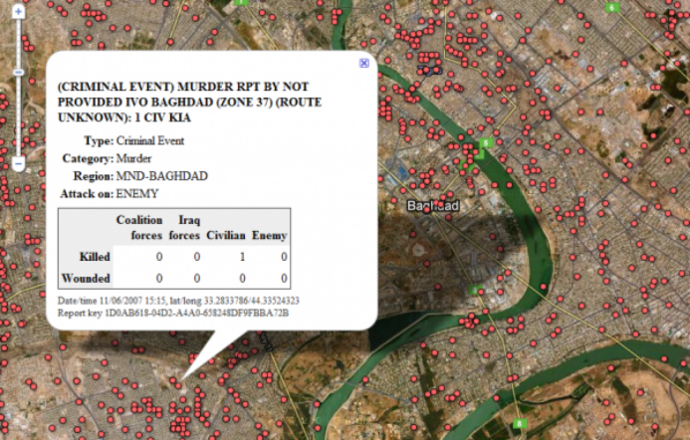
《维基百科伊拉克战争日志：每一次死亡地图》节选

Slide 16
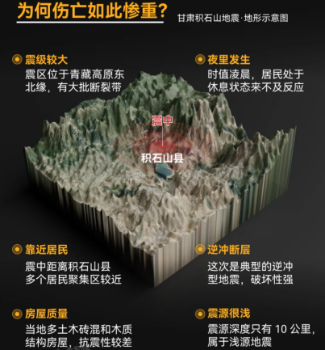
《已致百人遇难，5组数据看甘肃积石山地震何以至此？》节选

Slide 17
01 选题来源
③重要的可预测事件
较为常规的数据新闻选题，即节日、重要活动，以及重要事件的周年、纪念日等，都能够提前获知信息的重要的可预测事件。
优势: 能够规划时间来进行新闻报道策划。

Slide 18
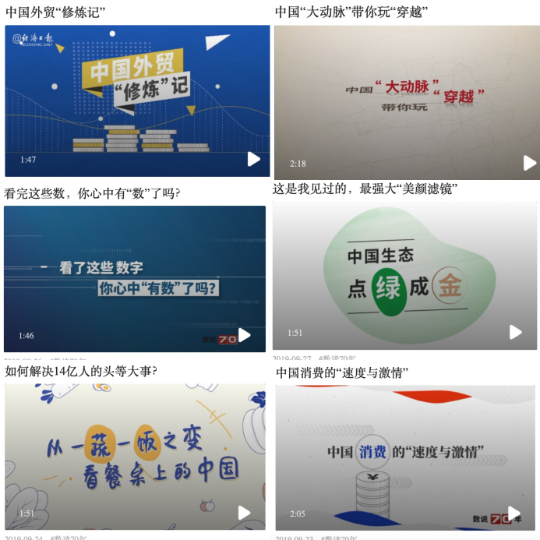
“数说70年”系列作品节选

Slide 19
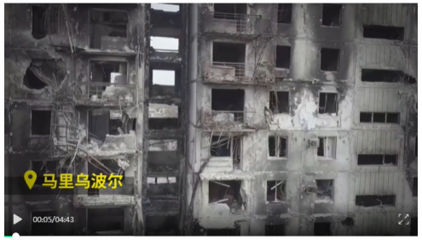
《困顿之战｜地图回顾俄乌冲突一周年演变》节选

Slide 20
《俄乌冲突两周年：一图读懂战局变化》节选

Slide 21
01 选题来源
③重要的可预测事件
具有一定周期性的事件同样提供了丰富的素材和灵感来源。为了取得更好的传播效果，许多媒体采取前瞻性的新闻选题策略。通过收集、整理与对比现有数据，对可预测事件进行分析，确立数据新闻的报道视角，在事件发生后，能够迅速发布相关数据新闻作品，抢占报道先机。

Slide 22
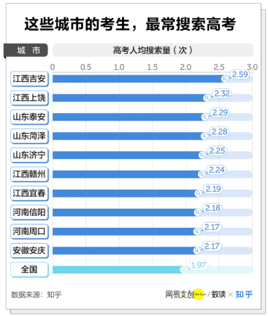
《新职人的高考填志愿指南，别再重踩过来人的坑了》节选

Slide 23
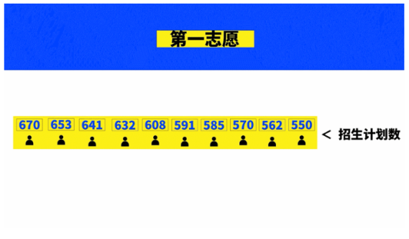
高一本线1分就上了北大，高考志愿是个什么逻辑？》节选

Slide 24
高一本线1分就上了北大，高考志愿是个什么逻辑？》节选

Slide 25
01 选题来源
①舆论热点事件
在许多重大的可预测事件中，常有一些缺乏新意的讨论视角与呈现方式，容易陷入一种模式化的框架。因此在创作数据新闻作品时，应该勤于思考，善于分析，在这些事件中寻找新变化、新视角以及新突破口等，采用挖掘历史背景或者关联现实议题等手段，实现创新报道。

Slide 26
01 选题来源
(2)从特殊人群中寻找选题
从特殊人群的生活境遇着手展开调查，揭示该类人群的生存状况与心理状态是数据新闻选题的重要来源。通过对社会中处于普通大众生活半径以外的特殊人群的生活进行记录，引发了社会公众对特殊人群的广泛关注，凸显内在的价值关怀与人文关怀。

Slide 27
01 选题来源
(2)从特殊人群中寻找选题
“特殊人群”包括烂尾楼业主、城管、护工、数字游民、大龄打工人、老漂族、独居青年、缉毒警察、一线城市租房青年、女性劳动者、逃离大城市的年轻人、助浴师、辍学流失生、毕业生、失能老人、被拐妇女等

Slide 28
《中年人的最后一条退路堵死了》节选

Slide 29
《学医为了救人，但谁来救救医学生》节选

Slide 30
《909万老年人在打工，日本是中国的未来吗》节选

Slide 31
01 选题来源
(2)从特殊人群中寻找选题
在选择特殊人群作为主题进行数据新闻报道时，媒体在承担社会责任的同时，也需要遵循新闻伦理与道德准则，确保报道的公正性与客观性，尊重特殊人群的隐私，维护他们的合法权益。

Slide 32
01 选题来源
（3）从生活兴趣和流行文化中寻找选题
可以从个人、团队或者公众的生活兴趣、日常爱好和流行文化出发，寻找具有报道价值和潜力的选题。兴趣这个话题覆盖范围较广，覆盖公众日常生活中的方方面面，是一种便捷而有效的数据新闻选题方式。

Slide 33
《“冲马桶按断手指肌腱”，脆皮大学生到底有多脆？》节选

Slide 34
《电子榨菜哪家强，嬛嬛在哪哪最香》节选

Slide 35
《冲锋衣，怎么成了“男人最好的医美”》节选

Slide 36
《3块钱的饮料，正在集体消失》节选

Slide 37
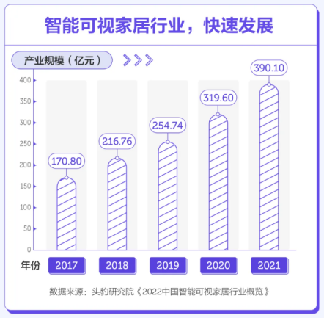
《智慧家庭生活的新模式，被我们找到》节选

Slide 38
《中高收入人群最爱的新能源汽车，不是特斯拉》节选

Slide 39
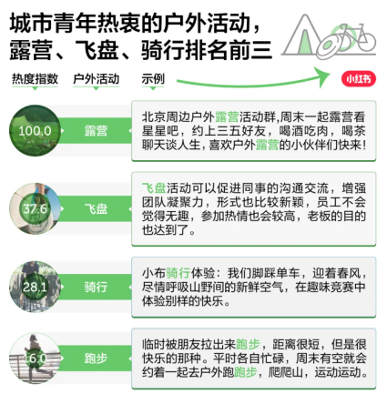
《下班后的城市青年，在户外抵抗虚无》节选

Slide 40
01 选题来源
（3）从生活兴趣和流行文化中寻找选题
此类选题需要注意平衡新闻报道的新鲜与价值。数据新闻的本质仍是新闻，新闻价值仍是题中之义。在确定选题与获得数据后应该对数据进行深入分析与挖掘，找出其中的趋势、规律以及异常，以反映现象背后的社会问题，不能因为过于追求“热点”而忽视报道的深度与内涵，降低新闻价值。

Slide 41
01 选题来源
（4）从公开数据中寻找选题
从公开数据中寻找数据新闻选题是一种比较常见且有效的方法。公开数据范围广泛，种类多样，那些可信度高的公开数据为数据新闻选题提供了丰富的素材来源。

Slide 42
01 选题来源
（4）从公开数据中寻找选题
财政预算报告、国民经济和社会发展统计公报、全国农业普查公报、人口普查公报等政府公开数据。
1
上市公司年报、财务报告、行业数据、信息披露文件等企业公开数据。
2
学术机构、科研机构、行业协会、商业调研机构等各种社会机构公开发布的调查数据。
3

Slide 43
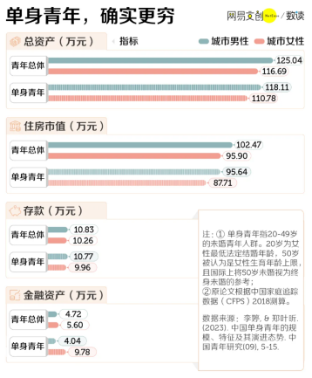
《1.34亿中国单身青年，把婚姻送进坟墓》节选

Slide 44
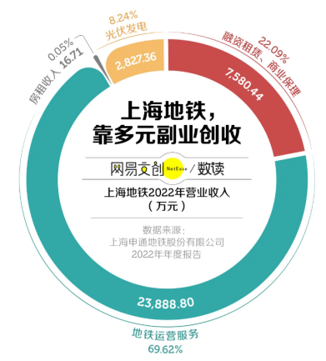
《中国亏损最严重的行业，生意爆棚但年年亏钱》节选

Slide 45
黄金地段、24小时营业，这门生意亏到令人心疼》节选

Slide 46
01 选题来源
发现数据中的问题
常见于识别一组数据中的特殊值，并进一步探析其背后的原因或者反映的社会问题。
解释数据的内涵
常见于庞大、复杂、普通人难以理解的数据，数据新闻报道能够极大地简化与优化信息的呈现方式，帮助受众更清晰地把握关键信息。
（4）从公开数据中寻找选题
Notes:
（4）从公开数据中寻找选题

Slide 47
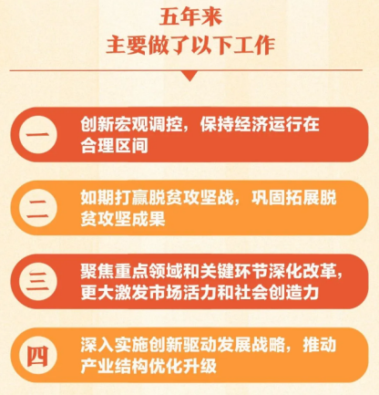
《一张图，带你读懂政府工作报告！》节选

Slide 48
《年轻人开始逃离考研，哪才是真的岸？》节选

Slide 49
《这份76年的武大樱花数据，记录了地球在变暖》节选

Slide 50
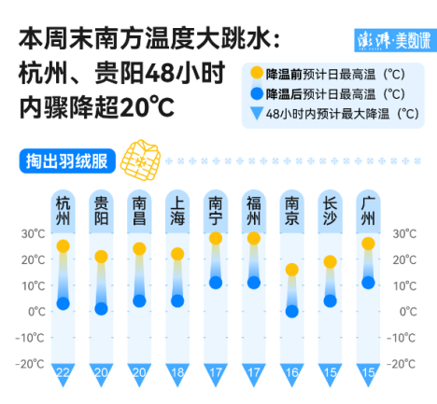
《两天内骤降20℃有多反常？72年气温数据告诉你》节选

Slide 51
01 选题来源
小结
从公开数据中挖掘具有价值的数据新闻选题重在将复杂、抽象与晦涩的数据创作成简单、明了与生动的新闻报道。基于数据寻找选题十分考验数据新闻团队的数据分析能力与新闻敏感度，需要团队敏锐地从公开数据中发现问题，并能够将这些问题与社会现实相结合，进行深入的分析与报道。以问题意识为导向对数据进行有效挖掘非常必要。对数据新闻选题提出有价值的问题，并寻找答案，便成了数据新闻的开端。
Notes:
（4）从公开数据中寻找选题

Slide 52
02 数据新闻的叙事结构
叙事结构是一种展现报道内在逻辑的素材组织方式，在数据新闻中指的是以数据为基础，通过呈现、解读和分析数据来构建新闻内容的结构。

Slide 53
02 数据新闻的叙事结构
个案分析
对比分析
结构分析
表现、原因、影响分析
时间分析
阐释分析

Slide 54
02 数据新闻的叙事结构
（1）个案分析
个案分析是指数据新闻对某一特定的案例进行深入分析和解读。个案分析可以帮助受众更好地认知数据新闻报道，提升共鸣感和理解力。

Slide 55
02 数据新闻的叙事结构
个案需要具有的三种功能
对个案的描述有时也会作为行文线索贯穿始终。
功能1
功能2
功能3
数据新闻作品开头的案例能够起到引人入胜的效果。
在以特殊群体的生存现状、心理境况为议题的数据新闻中，能够较好地体现作品的人文性。

Slide 56
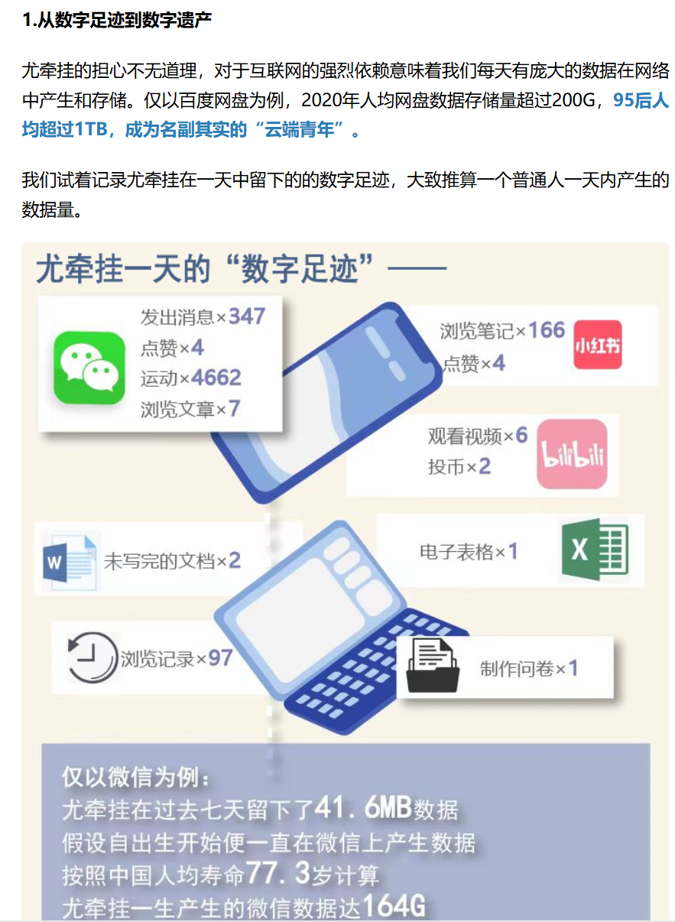
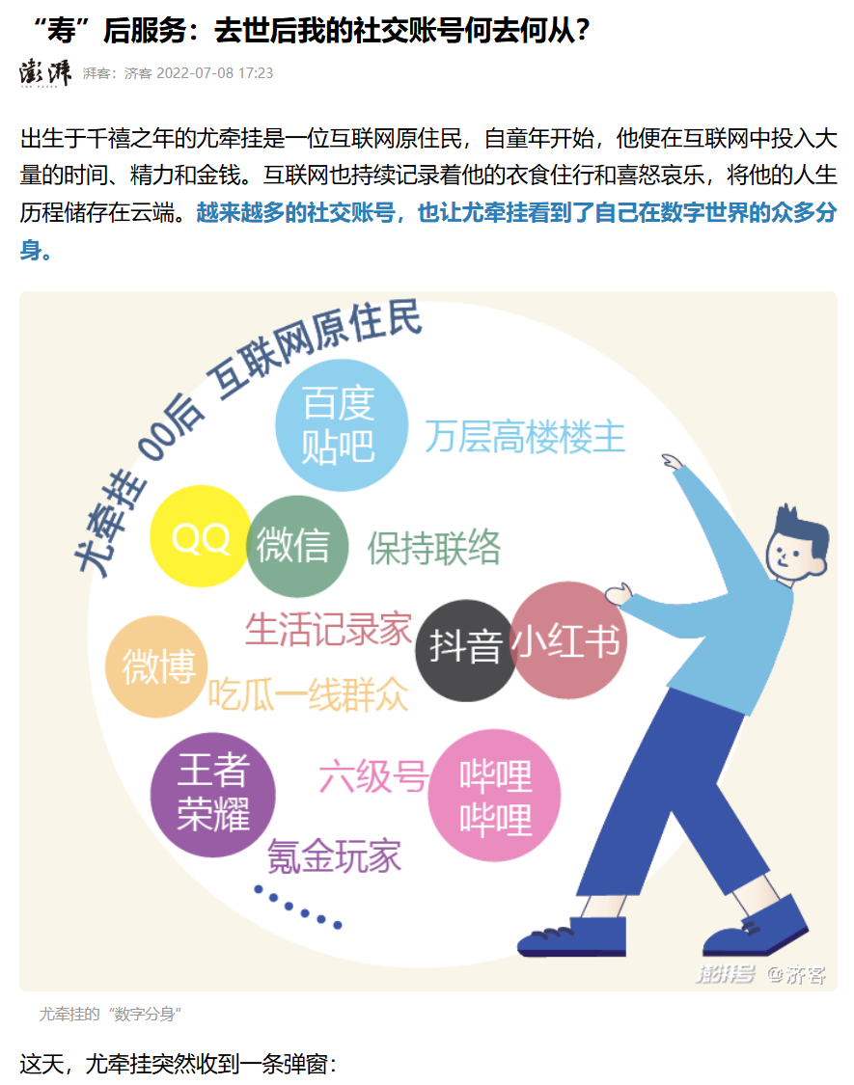
《“寿”后服务：去世后我的社交账号何去何从》节选

Slide 57
《独居青年：孤独更深处，热烈且自由的灵魂》数据新闻节选

Slide 58
02 数据新闻的叙事结构
（2）对比分析
对比分析指的是通过比较不同的数据、变量或情况之间的异同，从而揭示趋势、模式或关联，这是数据新闻中最为常见的分析思路与方法。
①横向比较
②纵向比较

Slide 59
02 数据新闻的叙事结构
横向比较
01
又称静态比较，是指在同一时间条件下比较不同对象、事物或情况的异同之处。
（2）
对比分析
纵向比较
02
又称动态比较，是指在不同时间条件下比较同一对象、事物或情况的变化和发展情况。

Slide 60
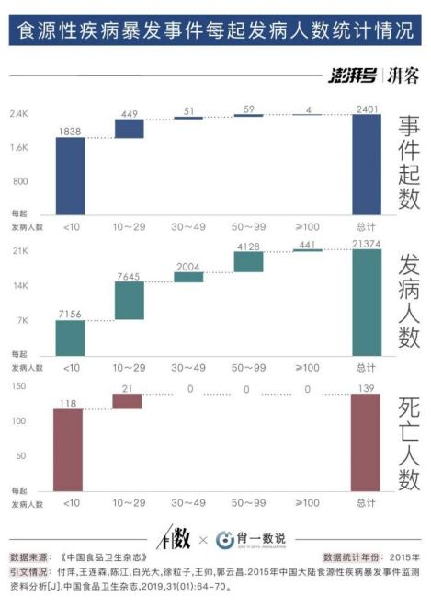
食源性疾病暴发事件每起发病人数统计情况，出自数据新闻作品《舌尖上的“恶魔”》

Slide 61
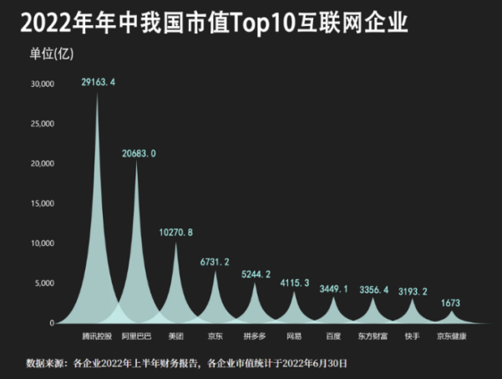
2022年年中我国市值Top10互联网企业，出自数据新闻作品《外卖骑手：我“接单”，谁来为我“买单”

Slide 62
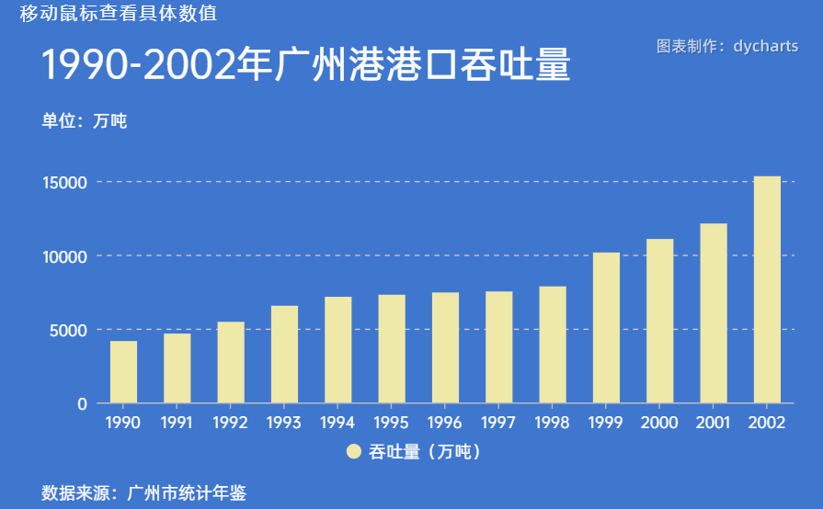
1990—2002年广州港港口吞吐量，出自数据新闻作品《数说南沙——湾区新高地，扬帆正当时》

Slide 63
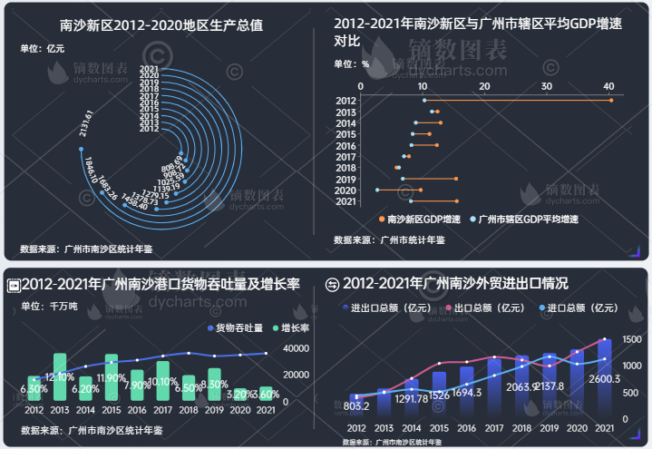
2012—2020年南沙新区的经济变化，出自数据新闻作品《数说南沙——湾区新高地，扬帆正当时》

Slide 64
02 数据新闻的叙事结构
（3）结构分析
结构分析通过聚焦被研究整体内各部分与整体之间的比较来进行分析。通过对整体内各部分所占比例的比较，可以得出各部分在整体中的重要程度及对整体的影响程度。

Slide 65
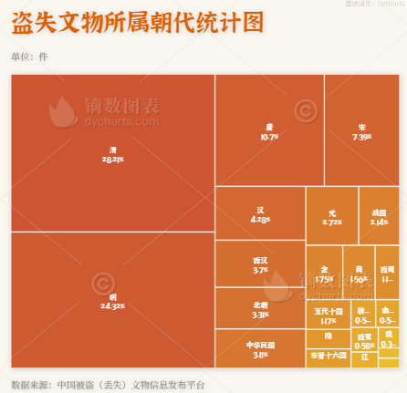
盗失文物所属朝代统计图，出自数据新闻作品《失落的文明：数据起底国内文物盗失现状》

Slide 66
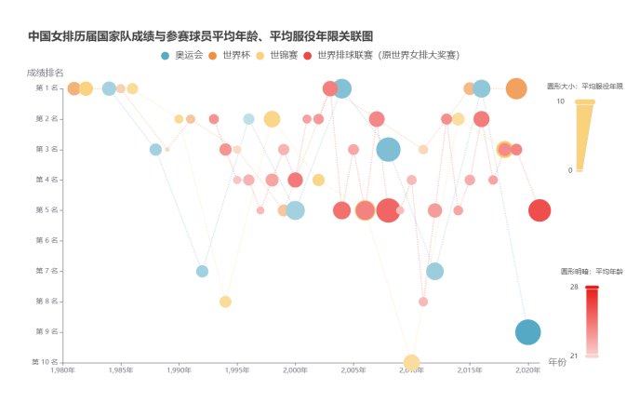
中国女排历届国家队成绩与参赛球员平均年龄、平均服役年限关联图，出自数据新闻作品《巅峰不傲，低谷不颓——数据解析中国女排》

Slide 67
02 数据新闻的叙事结构
（4）表现、原因、影响分析
通过收集和分析相关数据展示事件或现象的具体表现，然后找出导致事件或现象的根本原因，最后从社会、经济、政治等方面切入，分析事件或现象的影响。不同的报道论述的顺序与侧重点有所差异，有的数据新闻也会在此基础上加入其他的分析内容。

Slide 68
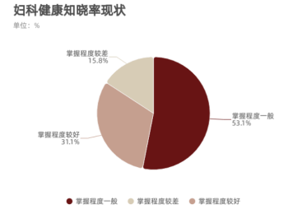
《看见：被困在“妇科羞耻”里的她们》节选

Slide 69
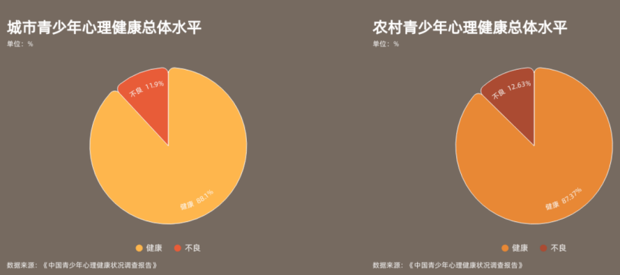
《心理疾病趋向低龄化——警惕“少年维特之烦恼”》节选

Slide 70
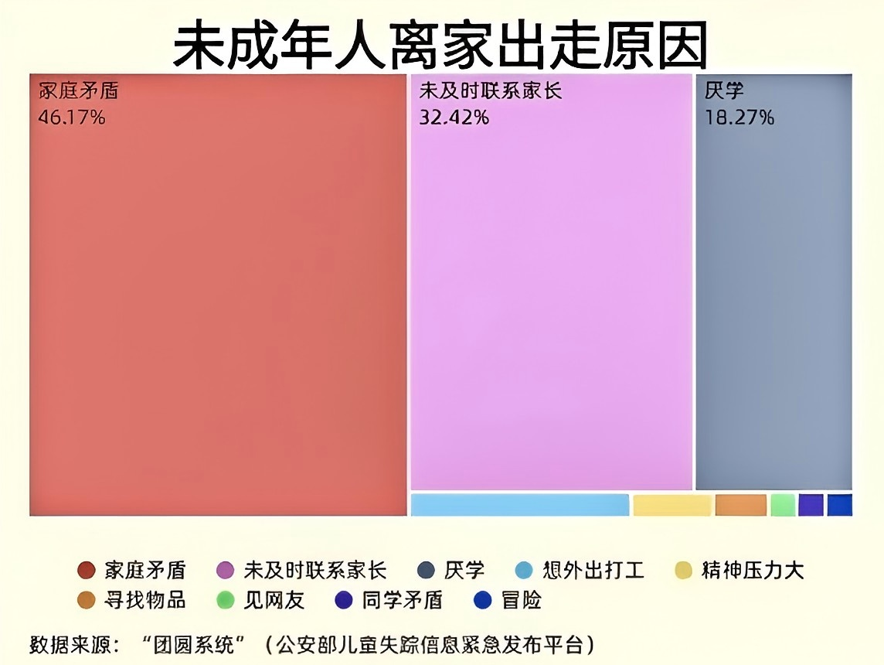
《雏鸟离巢：未成年人离家出走现状》节选

Slide 71
02 数据新闻的叙事结构
（5）时间分析
数据新闻按照事件发生的时间顺序来展开，从过去到现在，再到未来。这种结构有助于受众理解事件的发展和演变过程，以及对未来趋势的预测，也能够帮助受众挖掘出数据背后的故事。

Slide 72
《又见朱鹮舞神洲：数说涅槃重生那些年》

Slide 73
02 数据新闻的叙事结构
（6）阐释分析
对某一现象、事物或者特殊人群进行概念上的阐释，并通过详细的数据分析其存在的意义、重要性、影响等。更强调议题“是什么”，介绍现象、事物或者特殊人群的全貌，论述关注该议题有何价值。

Slide 74
《解构藏文》

Slide 75
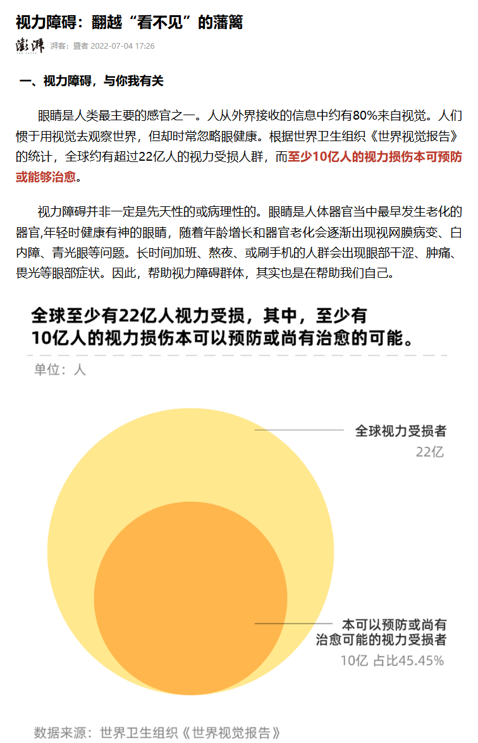
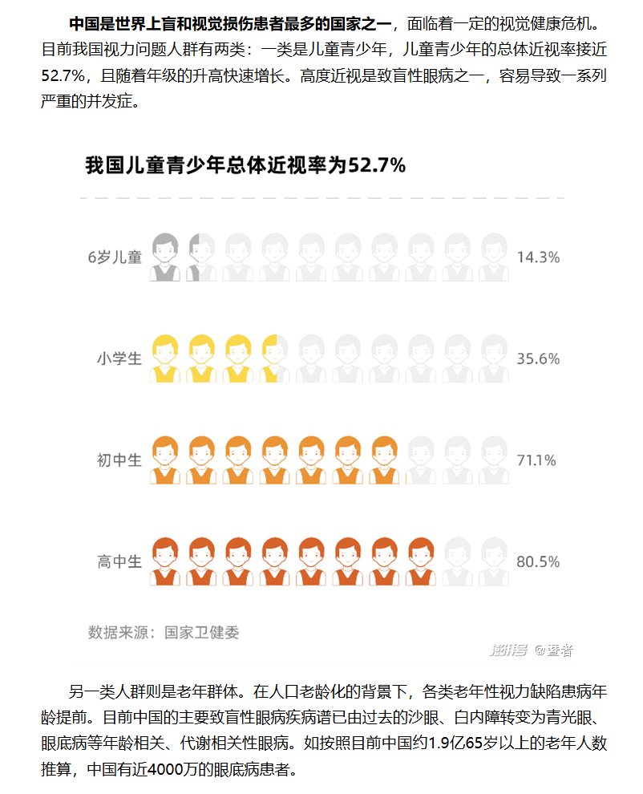
《视力障碍：翻越“看不见”的藩篱》

Slide 76
03 常见选题误区与案例分析
选题切口过小，新闻价值不高
01
选题不适合数据新闻的呈现方式
04
选题过于宏观，难以操作和分析
02
选题有违法律法规
选题难以找到核心数据支撑
05
03

Slide 77
本章小结
小结
数据新闻的选题与策划是制作数据新闻的第一步。本章总结了数据新闻创作过程中的四种主要选题来源，即新近发生的事件、特殊人群、生活兴趣和流行文化、公开数据，并结合案例对各类选题的确定过程与方法进行分析。也通过一些案例说明了策划数据新闻选题时应该避免的常见误区。
叙事结构是一种展现报道内在逻辑的素材组织方式，本章介绍了六种常见的叙事结构，创作者可以根据已经确定的选题和数据，选择最为合适的叙事结构进行作品的呈现。
确定优质的新闻选题和叙事结构是数据新闻从业者在创作数据新闻时永恒的课题。数据新闻从业者需要不断地通过学习与实践，提升自身的新闻敏感度与选题能力，为公众带来更多具有价值与深度的数据新闻报道。
Notes:
（4）从公开数据中寻找选题

